Slide 1
Zápis do 1. ročníku Kosmetické prostředky

Slide 2
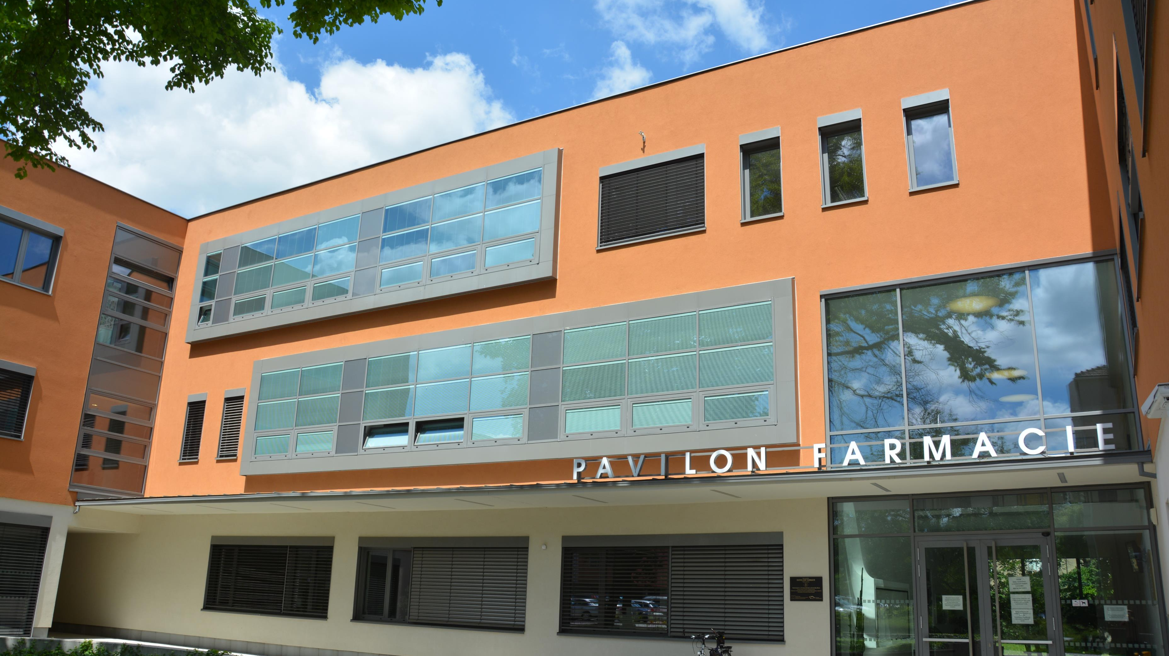
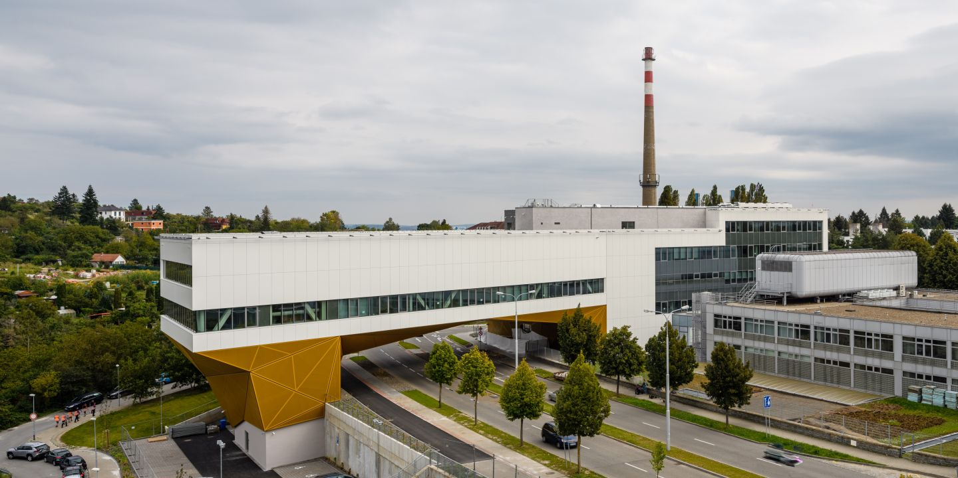
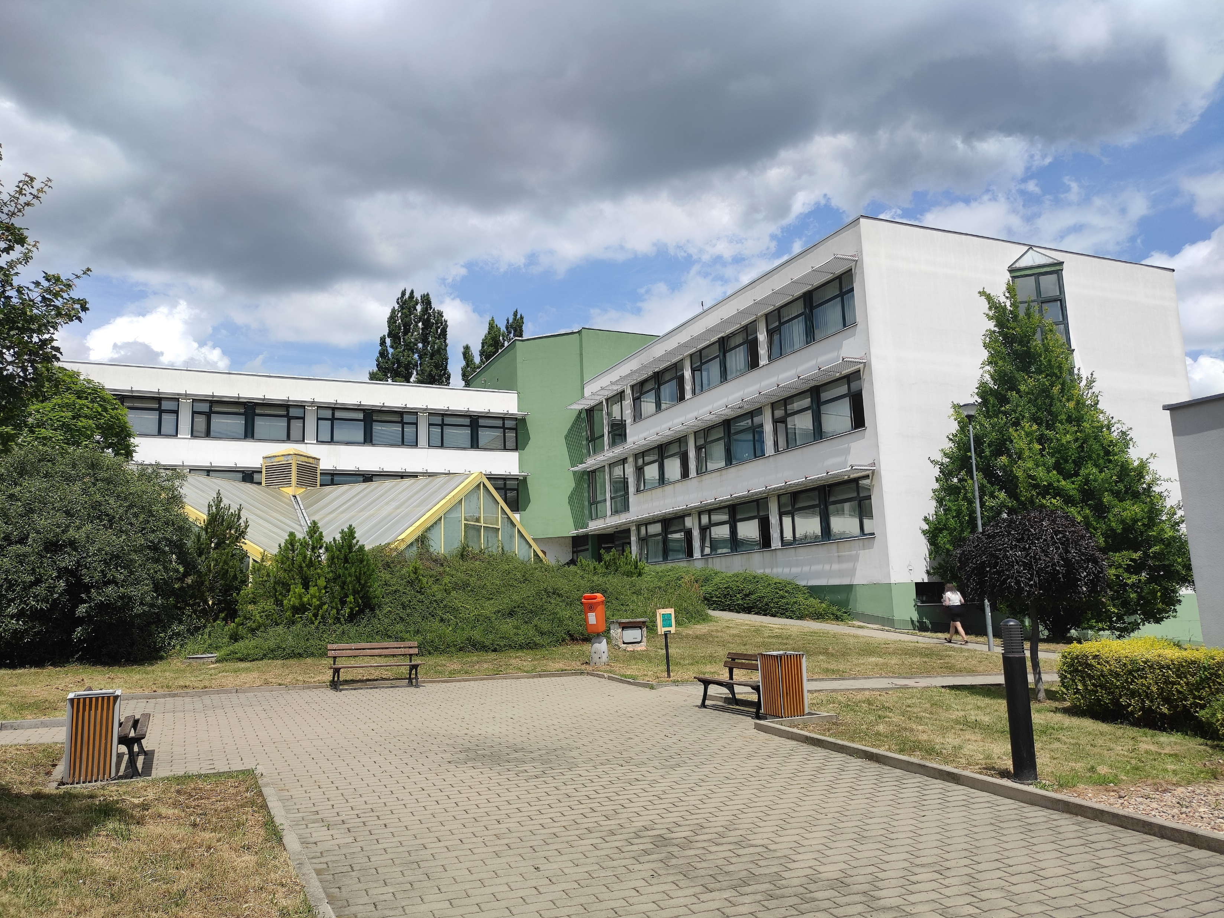
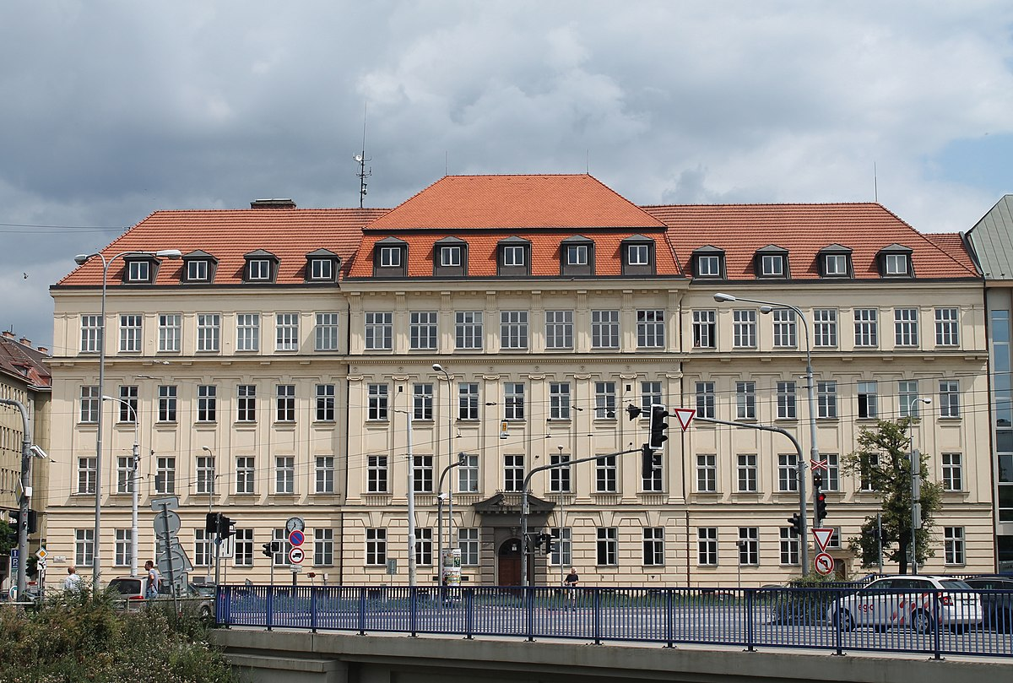
Výuka v akademickém roce 2024/2025 začne v pondělí 16.9.2024

Slide 3
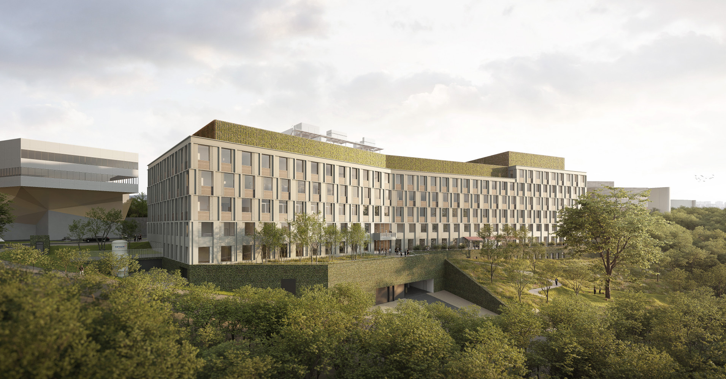

Slide 4
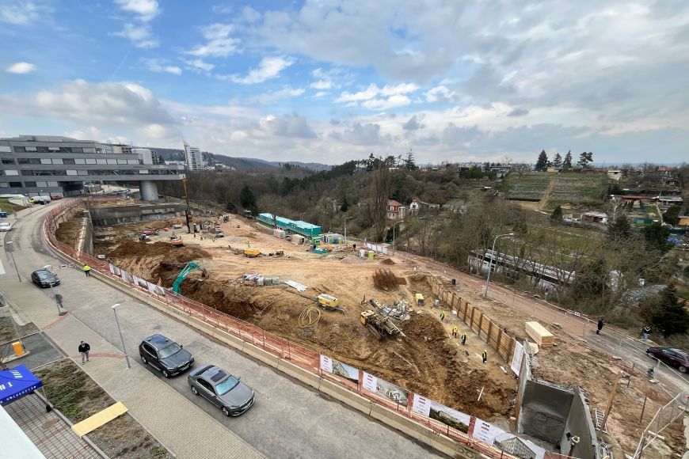

Slide 5
Informační systém IS MU
osobní univerzitní číslo (UČO)
primární heslo - přístup do IS
sekundární heslo - přihlašování do počítačů (např. v PC učebně, knihovně atd.)
https://is.muni.cz/
hesla je pak možné si změnit v IS
známky, zápis předmětů, omluvenky, Úřadovna (přerušení studia, zanechání studia…) atd.
je možné si nechat přeposílat
univerzitní poštu na soukromý
e-mail (nastavení v IS)

Slide 6
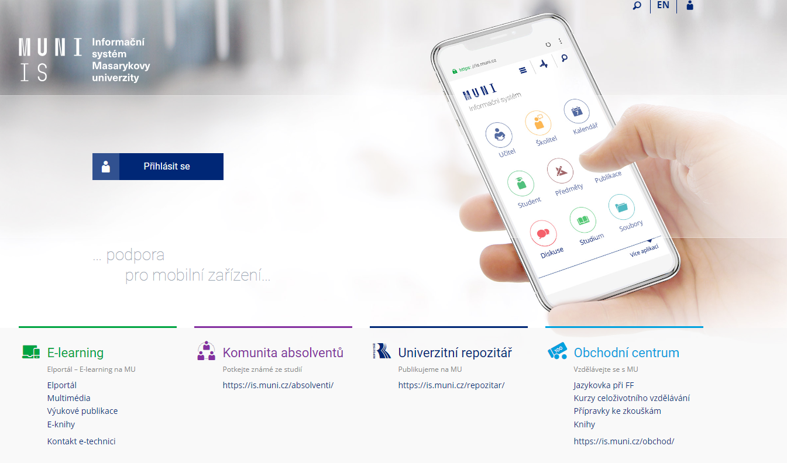

Slide 7
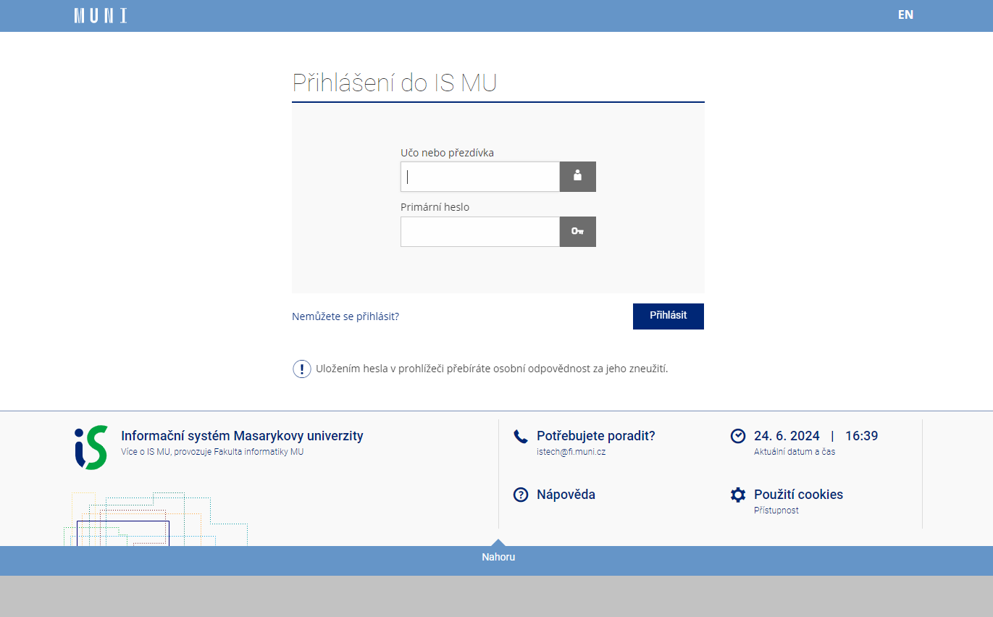

Slide 8
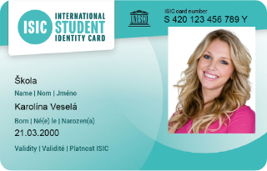
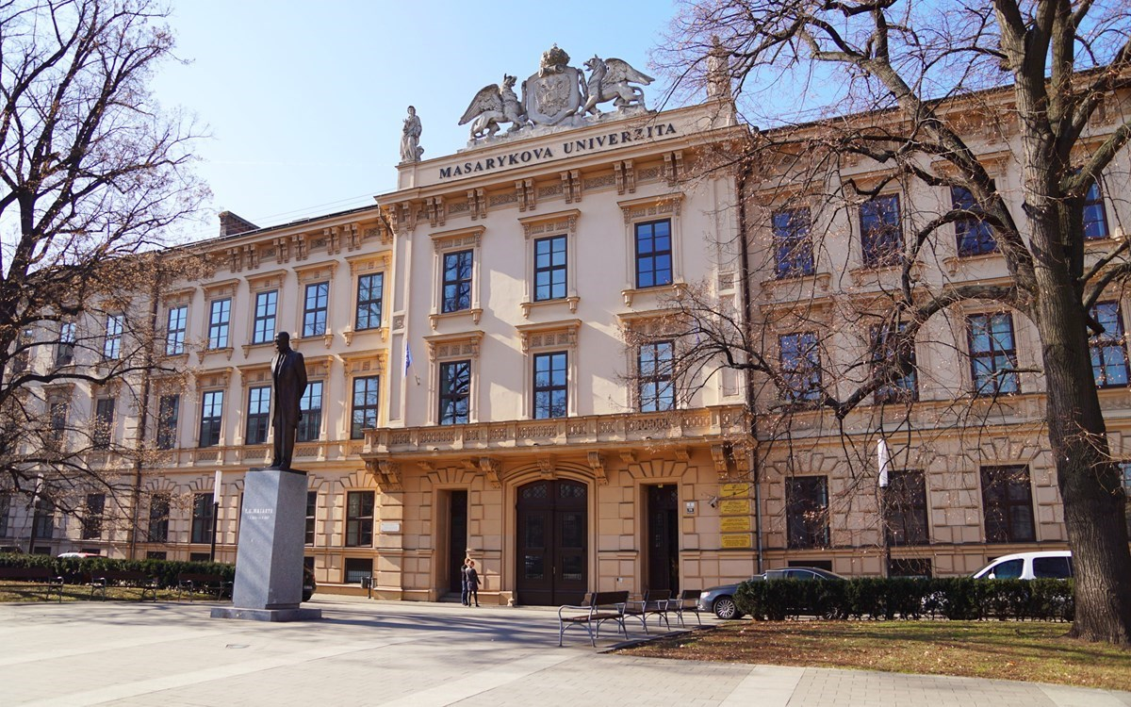
ISIC karta
až budete mít fotku nahranou v IS, můžete si v Obchodním centru v IS objednat průkaz studenta
jakmile je karta připravena, vyzvednete si ji na studijním oddělení (cca 1-2 týdny po objednávce)
IS-Obchodní centrum-FaF-Průkazy studenta ISIC-Bakalářské a magisterské studium-První průkaz studenta
cena: 250,- Kč
focení
nutné pro objednávku ISIC karty
každá středa a pátek mezi 10-11 hod., Komenského náměstí 220/2, místnost 139C, přízemí vpravo (budova staré LF), tram Česká
https://it.muni.cz/sluzby/fotografovani-osob
neakceptujeme vlastní fotografie

Slide 9
Rozvrh
povinné předměty (A předměty) – nahrajeme pro podzimní semestr automaticky, (i seminární skupiny)
povinně volitelné (B předměty) – min. 15 kreditů, v 1. ročníku není na výběr žádný
volitelné předměty (C předměty) - student si zapisuje podle svých preferencí nad rámec stanoveného počtu/kreditové hodnoty z nabídky povinně volitelných předmětů, příp. další předměty nezařazené do BSP Kosmetické prostředky z nabídky FaF a ostatních fakult MU
CORE předměty – každý předmět je za 3 kredity, nutné splnit 3 předměty za studium (tj. celkem 9 kreditů), nelze zapsat předmět pod hlavičkou FaF, seznam všech CORE předmětů - https://is.muni.cz/predmety/?volby=hledtext:core@hledkod:1
sport – povinnost splnit ve 2 semestrech (zisk 2 kreditů, 1 sport=1 kredit)
Registrace předmětů - vybíráte předměty, které máte zájem studovat, vyhovíte-li podmínkám stanoveným pro kurz (kapacita předmětu atd.), bude vám kurz automaticky zapsán IS během zápisu předmětů – do 24.7.2024
Zápis předmětů-dochází k automatickému zápisu/potvrzení předmětů, u kterých byly splněny podmínky pro zápis (kapacita atd.), 1. 8. 2024 17:00-15. 9. 2024, změny v zápisech do 29. 9. 2024 (jen přes studijní oddělení)
postup do dalšího semestru – 20 kreditů za semestr nebo 45 kreditů za dva poslední semestry
podruhé zapsaný předmět je nutné splnit (pokud se jedná o volitelný předmět je možné před začátkem semestru požádat o neopakování)
doporučený studijní plán- https://is.muni.cz/predmety/studijni_plan?plan_id=26800
celé studium: 180 kreditů
harmonogram akademického roku https://is.muni.cz/predmety/obdobi

Slide 10
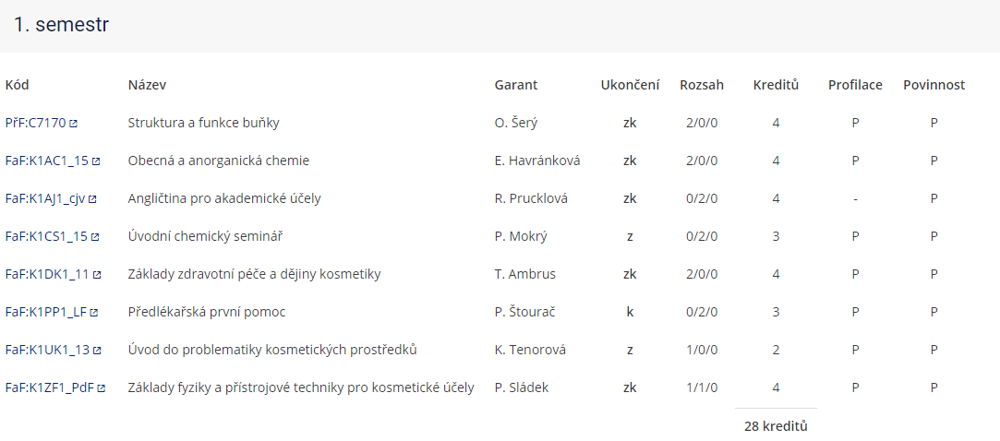

Slide 11
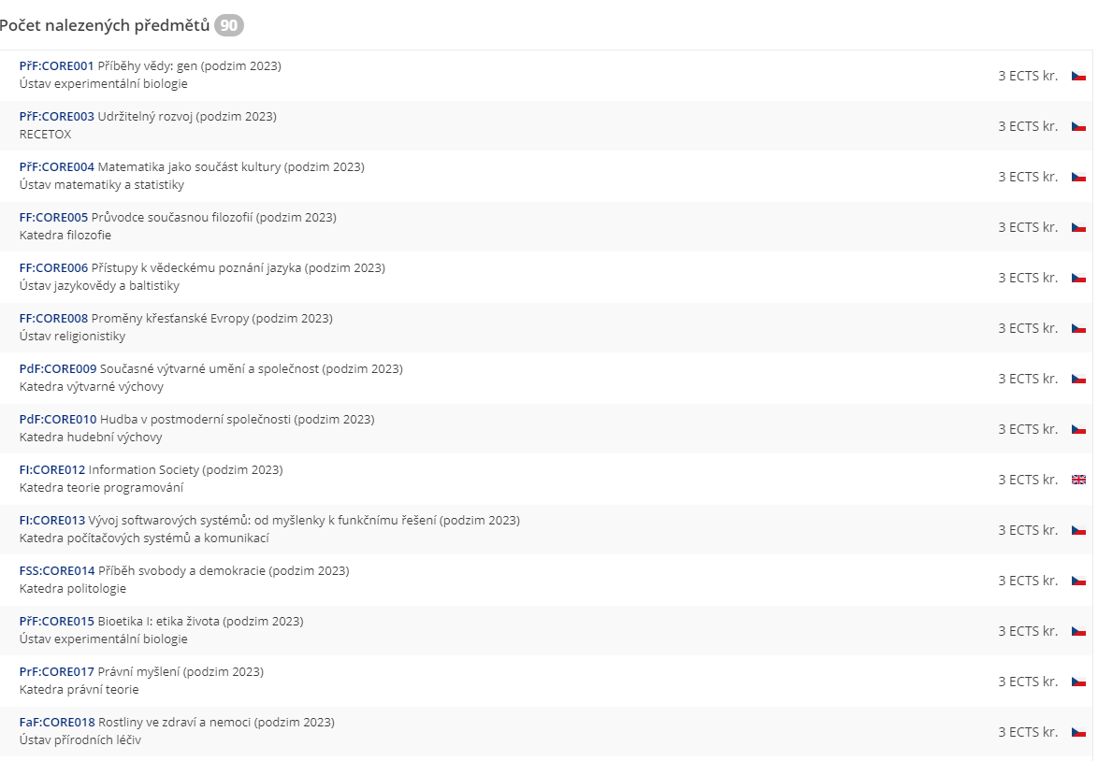

Slide 12
Koleje
rezervace od 6.8. od 10:00
návod k registraci na koleje - https://www.skm.muni.cz/ubytovani/dlouhodobe-ubytovani/rezervace-ubytovani
dotazy ohledně ubytování prosím směřujte výhradně na Správu kolejí a menz (www.skm.muni.cz)
přehled všech kolejí MU - https://www.skm.muni.cz/ubytovani/koleje-muni
nejblíž fakultě: Mánesova
Kounicova – zavřeny, otvírají se opět až v roce 2025
Menza
- přímo v areálu se žádná menza MU nenachází
možnost občerstvení v bistru Krmítko (budova Studijní a informační centrum VETUNI) a kantýně VETUNI
seznam všech menz MU najdete na https://www.skm.muni.cz/stravovani/menzy-muni
nejblíž fakultě: menza na Právnické fakultě
Notes:
Po získání Mgr. Mohou jít pracovat kamkoliv po Evropě jako farmaceuti do lékáren
Škola nabízí studentské ubytování, ceny na život se pohybují okolo 250 – 500 eUR za měsíc (zahrnuto i ubytování)
Diploma + Diploma Supplement
3 pokusy na zkoušku

Slide 13
Ubytovací stipendium a jiné druhy stipendií
2x ročně na účet
podmínky: trvalé bydliště mimo okres Brno-město, první studium na VŠ
https://www.pharm.muni.cz/studenti/stipendia
nevyplácí se automaticky, student musí podat žádost (listopad, březen), IS upozornění
případné dotazy - paní Hufová (Rektorát)
Prospěchový stipendijní program (fakulta)
Sociální stipendium (Rektorát)

Slide 14
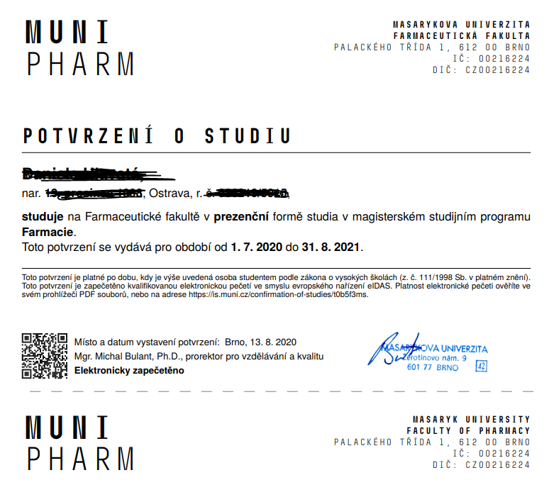
Potvrzení o studiu
elektronické potvrzení o studiu si můžete sami vygenerovat v IS
více informací na https://is.muni.cz/napoveda/student/potvrzeni_o_studiu
pokud potřebujete originál podpis+razítko – studijní oddělení (budova 45, vedle skleníku)

Slide 15
Uznávání předmětů z předešlého studia
uznávání předmětů z Farmacie na Kosmetologii (známka do D, poslední 3 roky), tabulka předmětů
žádost přes IS, předměty se stejným sylabem, rozhoduje garant
celé znění opatření https://is.muni.cz/auth/do/pharm/uredni_deska/predpisy/Opatreni/opatreni_c_3_2020_uznavani_predmetu_v_msp_farmacie/Opatreni_FaF_MU_c._3_2020_Uznavani_predmetu__ucinne_od_3.7.2023_.pdf?info=1#

Slide 16
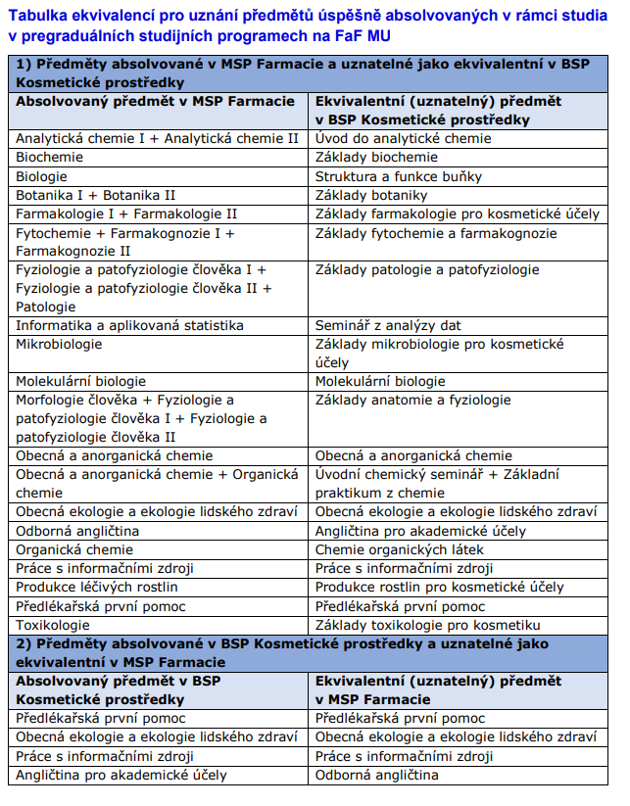

Slide 17
Knihovny
VETUNI – většina učebnic, je třeba kolečko ke vstupu,
k vyzvednutí na studijním oddělení
https://www.vfu.cz/cz/studijni-a-informacni-stredisko
MU knihovny – vstup na ISIC kartu
https://www.muni.cz/spoluprace/sluzby/knihovny

Slide 18
Seznámení prváků se studiem na VŠ
Prvákoviny
imatrikulace pátek 18.10. – odpadá výuka
https://is.muni.cz/do/mu/prvaci/index.html
https://www.muni.cz/studenti/ceka-vas-prvak-poradime-co-by-vam-nemelo-utect
https://www.pharm.muni.cz

